Slide 1
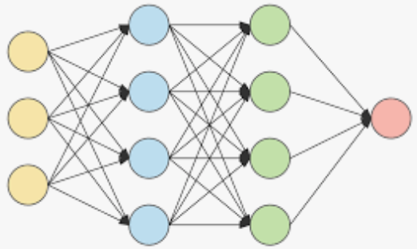
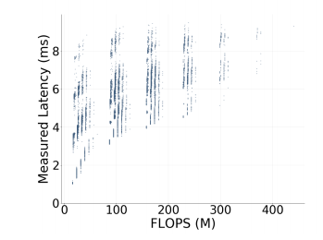
基于Flops的计算时延估计模型
FLOPS/Params 是衡量设备计算能力的通用指标。在此方法中，通过将 AI 模型的计算工作量除以计算节点的 FLOPS，来预测执行延迟。尽管这种方法很简单，但它忽略了复杂的相关信息，如计算节点的内部通信和任务同步，导致任务执行时间预测误差较大
FLOPS/Params
Latency
2M
75ms（已知）
5M
187.5ms(推测)
20M
750ms(推测)
具有相同FLOPS的AI模型，计算时延并不相同。
100M
3750ms(推测)
[1] He Y, Lin J, Liu Z, Wang H, Li L-J, Han S. Amc: Automl for model compression and acceleration on mobile devices; proceedings of the Proceedings of the European conference on
computer vision (ECCV), F, 2018 [C].
[2] Li H, Kadav A, Durdanovic I, Samet H, Graf H P. Pruning filters for efficient convnets [J]. arXiv preprint arXiv:160808710, 2016.
[3] Liu H, Simonyan K, Yang Y. Darts: Differentiable architecture search [J]. arXiv preprint arXiv:180609055, 2018.
[4] Tan M, Chen B, Pang R, Vasudevan V, Sandler M, Howard A, Le Q V. Mnasnet: Platform-aware neural architecture search for mobile; proceedings of the Proceedings of the IEEE/CVF
conference on computer vision and pattern recognition, F, 2019 [C].

Slide 2
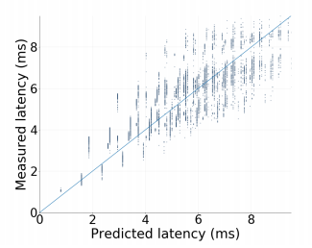
基于操作级的计算时延估计模型
Conv1: 2×2,64
Conv2: 3×3,64
Conv3: 5×5,64
Relu
FC: 64×5
Latency
5ms
6ms
8ms
2ms
3ms
模型：
Conv1
Relu
Conv2
Relu
Conv3
FC
Latency
5ms+2ms+6ms+2ms+8ms+3ms=26ms
操作级的时延推测：将 AI 模型分为多个最小基本操作单元，称为操作符，每个基本操作的执行延迟累加，得到整个 AI 模型的最终执行延迟。然而，这种方法忽略了异构计算节点,以及操作融合优化、并行计算等技术对 AI 任务执行时间的影响。
预测时延与真实时延同样存在较大偏差。
[1] Cai H, Gan C, Wang T, Zhang Z, Han S. Once-for-all: Train one network and specialize it for efficient deployment [J]. arXiv preprint arXiv:190809791, 2019.
[2] Cai H, Zhu L, Han S. Proxylessnas: Direct neural architecture search on target task and hardware [J]. arXiv preprint arXiv:181200332, 2018.
[3] Wu B, Dai X, Zhang P, Wang Y, Sun F, Wu Y, Tian Y, Vajda P, Jia Y, Keutzer K. Fbnet: Hardware-aware efficient convnet design via differentiable neural architecture search;
proceedings of the Proceedings of the IEEE/CVF Conference on Computer Vision and Pattern Recognition, F, 2019 [C].

Slide 3
基于机器学习模型的计算时延估计模型
AI模型的特征参数
AI模型基本操作
AI模型结构
FLOPS/Parms
机器学习模型
计算时延(Latency)
计算节点的特征参数
节点类型
内存
芯片种类
核心数
基于机器学习的推测：该方法训练一个机器学习模型，以建立 AI 模型参数与计算资源之间的匹配模型，用于预测 AI 任务的执行延迟。然而，传统的机器学习方法需要将 AI 任务的参数和特征以及计算节点的参数和特征转换为嵌入，通过损失函数来训练嵌入以建立匹配关系。这种方法需要针对未知的计算任务模型和计算节点重新训练机器学习模型，无法满足计算能力调度的实时需求。
[1] Dong X, Yang Y. Nas-bench-201: Extending the scope of reproducible neural architecture search [J]. arXiv preprint arXiv:200100326, 2020.
[2] Dudziak L, Chau T, Abdelfattah M, Lee R, Kim H, Lane N. Brp-nas: Prediction-based nas using gcns [J]. Advances in Neural Information Processing Systems, 2020, 33: 10480-90.

Slide 4
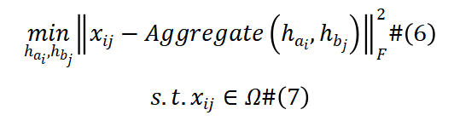
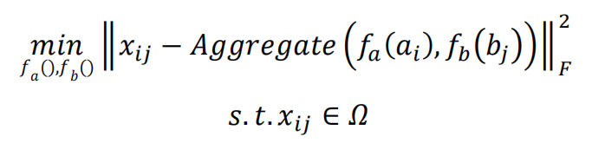
基于归纳式图神经网络的计算时延估计模型
在本模型下，当新的算力任务和计算节点到来时，无需重新训练图神经网络，就可以推测对应的计算时延，快速执行且极具可扩展性。

Slide 5
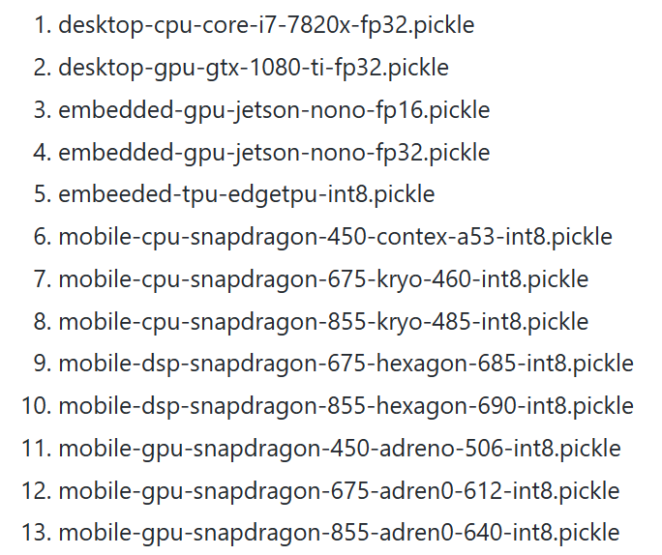
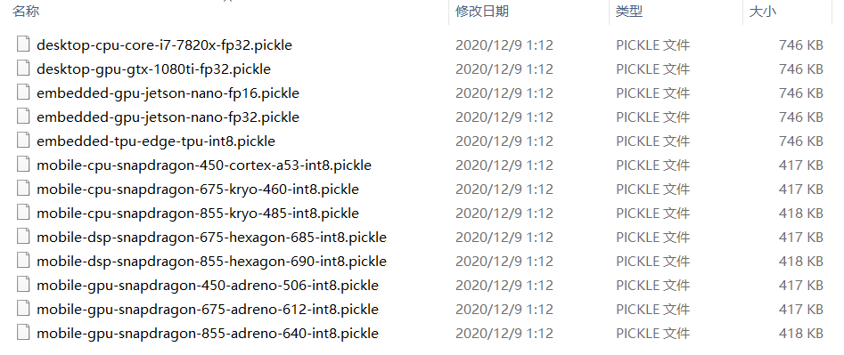
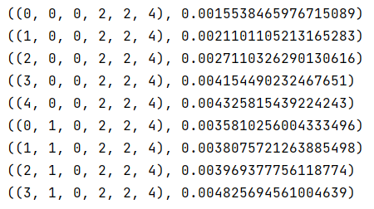
实验
数据集：https://github.com/SamsungLabs/eagle#Latency-dataset
13 个计算节点
计算节点13的文件中包含在其上部署的所有计算任务
计算节点属性：
（节点类型、芯片类型、核心类型、操作数）
计算节点13：
（mobile, gpu, snapdragon-855-adren0-640, int8)
计算任务属性
时延
计算任务1
计算任务2
计算任务3
......
离散量化
计算任务8
（3, 2, 4, 2）
计算任务9
...
...
每个计算节点上约部署15k个计算任务
计算任务n

Slide 6
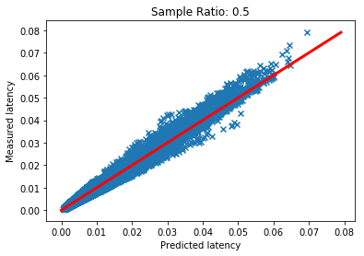
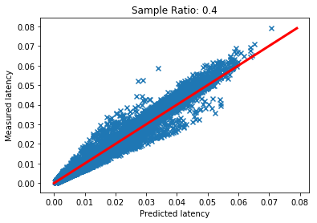
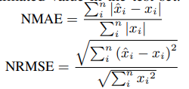
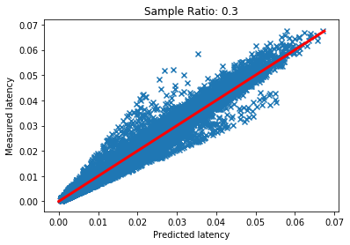
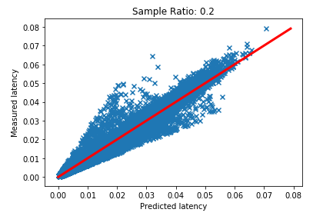
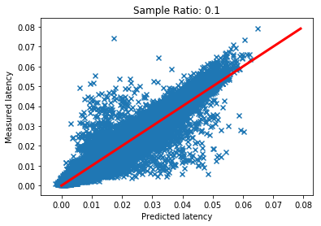
NMAE = 0.07921137
NMAE = 0.084504865
NRMSE = 0.12949015
NRMSE = 0.1319637
NMAE = 0.08973822
NMAE = 0.10667363
NMAE = 0.09628797
NRMSE = 0.15403898
NRMSE = 0.14228198
NRMSE = 0.15059488

Slide 7
